Slide 1
Требования к светосигнальному оборудованию для посадочных площадок (ФАП-69)
Открытое заседание комитетов АВИ Летного и Безопасности полетов на вертолетах
HeliRussia
- 24 мая 2018 -

Slide 2
Актуальность
В современных условиях вертолётами выполняются полёты на аэродромы, вертодромы и посадочные площадки в дневное и ночное время суток. Согласно п. 8.31 Федеральных авиационных правил «Подготовка и выполнение полетов в гражданской авиации Российской Федерации» (далее ФАП-128) система светосигнального оборудования включается:
- при ночных полетах - за 15 минут до захода солнца или расчетного
времени прибытия воздушных судов;
- в дневных условиях - при видимости 2000 м и менее;
- в других случаях - по требованию органа ОВД, экипажа воздушного судна.
На данный момент воздушным законодательством РФ не установлены требования к светосигнальному оборудованию (далее ССО) для посадочных площадок. Размеры посадочных площадок, их количество и расположение на местности имеет массу вариантов. В прилагаемой работе предложены дополнения для внесения в приказ Минтранса от 4 марта 2011 г. Об утверждении Федеральных авиационных правил «Требования к посадочным площадкам, расположенным на участке земли или акватории» (далее ФАП-69). Данные предложения являются минимальными требованиями к светосигнальному оборудованию для посадочных площадок.

Slide 3
При проведении полномочными органами инспекторских проверок эксплуатантов и юридических лиц, имеющих в своём владении посадочные площадки, на которых установлено ССО, и сведения о котором опубликовано в аэронавигационном паспорте посадочной площадки (далее АНППП), возникают вопросы о составе, размещении, эксплуатационных данных и т.д. данного ССО. Для приведения установленных требований к ССО посадочных площадок к юридической силе и разработаны данные предложения. При внесении данных предложений (возможно иных вариантов) в законодательные акты будет полезно и актуально, как для владельцев посадочных площадок, так и для разработчиков и изготовителей светосигнального оборудования.

Slide 4
МИНИСТЕРСТВО ТРАНСПОРТА РОССИЙСКОЙ ФЕДЕРАЦИИ
Приказ № 69 от 4 марта 2011 г.
ФЕДЕРАЛЬНЫЕ АВИАЦИОННЫЕ ПРАВИЛА
«ТРЕБОВАНИЯ К ПОСАДОЧНЫМ ПЛОЩАДКАМ, РАСПОЛОЖЕННЫМ
НА УЧАСТКЕ ЗЕМЛИ ИЛИ АКВАТОРИИ»

Slide 5
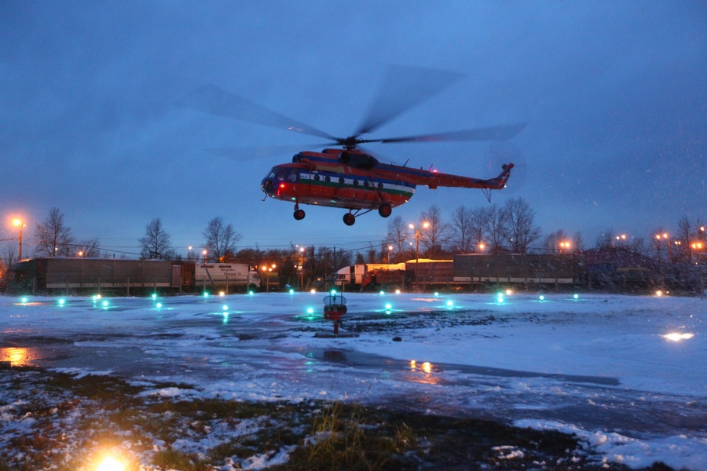
V. Требования к посадочным площадкам для вертолётов, предназначенных для использования ночью.

Slide 6
п. 47 Огни зоны конечного этапа захода на посадку и взлёта (далее – зона FATO) должны устанавливаться на посадочной площадке, расположенной на уровне земли, предназначенной для использования ночью, за исключением тех случаев, когда зона FATO и зона приземления и отрыва (далее – зона TLOF) совпадают.
п. 48 Огни зоны FATO должны располагаться вдоль границ зоны. Огни
должны размещаться равномерно со следующими интервалами:
в случае, если зона имеет форму квадрата или прямоугольника, интервалы должны составлять не более 50 м при расположении минимум четырех огней на каждой стороне, включая один огонь в пределах каждого угла;
в случае, если зона имеет любую другую форму (в том числе форму круга, интервалы должны составлять не более 5 м при наличии не менее десяти огней (рис.1, 2).

Slide 7
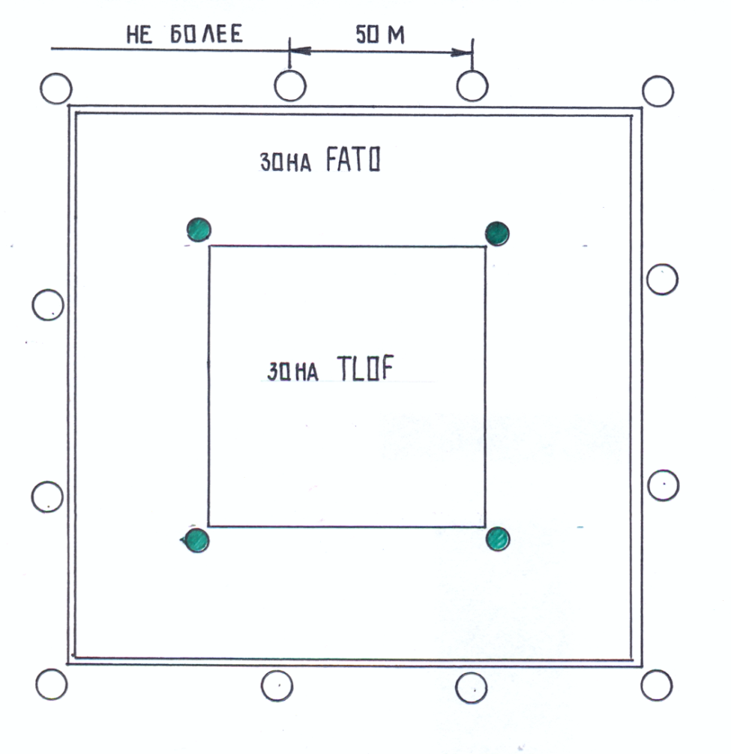
Рис.1 Огни зоны FATO и зоны TLOF посадочной площадки в форме квадрата

Slide 8
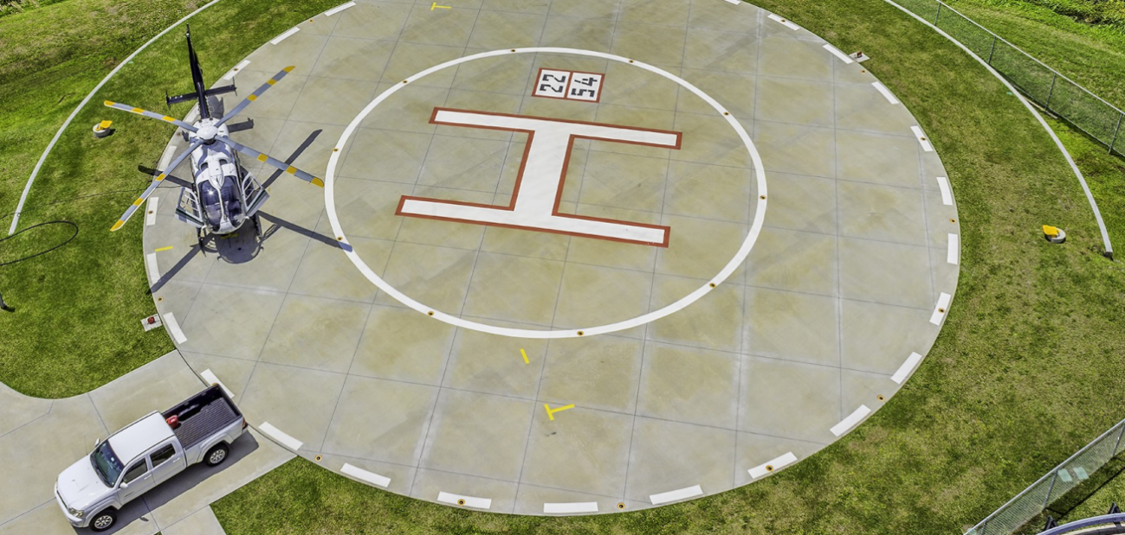
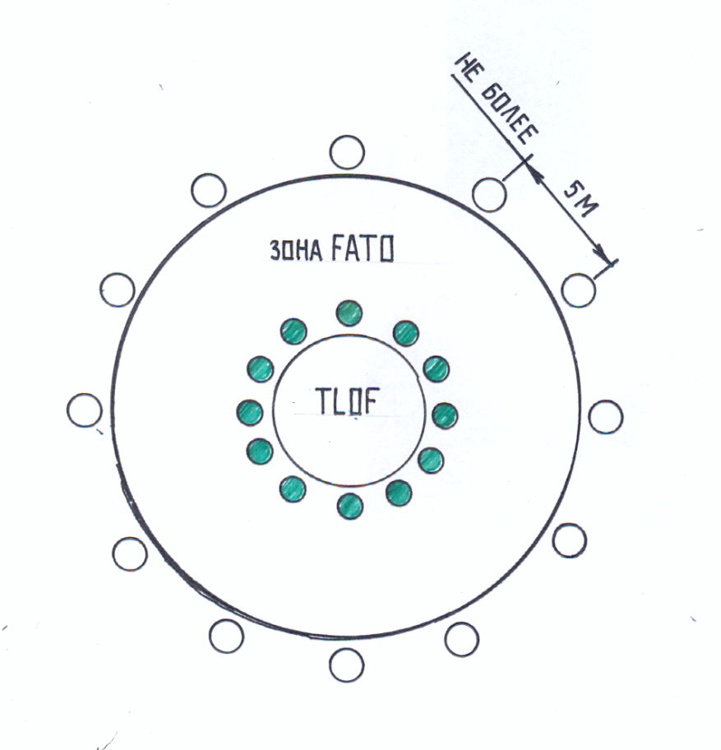
Рис.2 Огни зоны FATO и зоны TLOF посадочной площадки в форме круга
Фото 1 Огни зоны FATO и зоны TLOF посадочной площадки в форме круга
п. 49 Огни зоны FATO должны быть всенаправленными огнями постоянного излучения белого цвета.

Slide 9
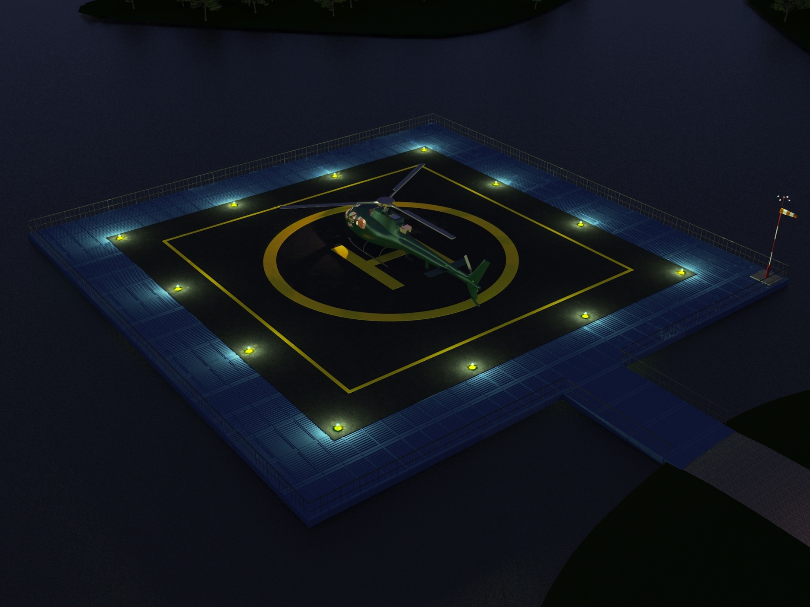
Фото 2 Огни зоны FATO

Slide 10
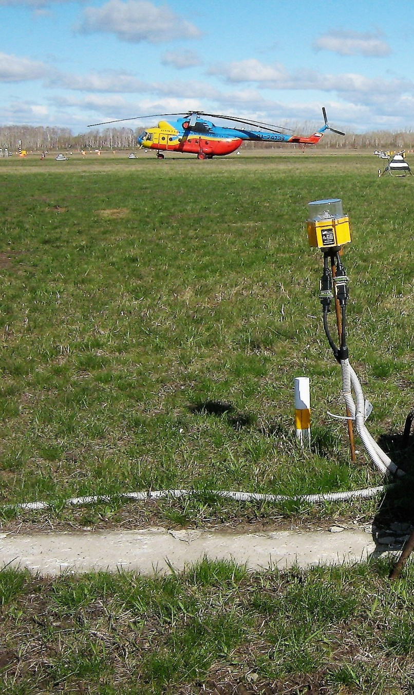
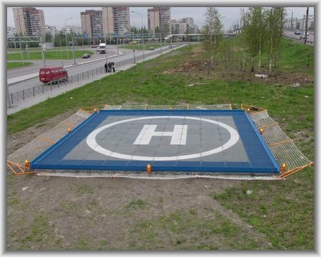
п. 50 Высота огней не должна превышать 0.45 м над уровнем земли (снежного покрова).
Фото 3 Высота огней зоны FATO
Фото 4 Огни зоны FATO

Slide 11
п. 51 Система огней зоны TLOF должна устанавливаться на посадочной площадке, расположенной на уровне земли, предназначенной для использования ночью.
п. 52 Система огней зоны TLOF на посадочной площадке, расположенной на уровне поверхности, должна состоять из одного или нескольких следующих средств:
- огней периметра;
- прожекторов;
- наборов сегментированных точечных источников света (далее - ASPSL) или люминесцентных блоков (далее – LP), когда применение огней периметра и прожекторов непрактично и когда имеются огни зоны FATO.
п. 53 Огни периметра зоны TLOF должны располагаться по краю зоны, объявленной для использования ночью в качестве приземления и отрыва, или в пределах расстояния, равного 1.5 м от края зоны. При этом, если зона TLOF имеет форму квадрата, минимальное количество огней должно быть равным четырем, включая огонь в каждом углу, либо огни должны быть равномерно установлены по периметру зоны приземления и отрыва. В случае если зона TLOF представляет собой круг, минимальное количество огней должно быть не менее 10 (рис.1, 2).

Slide 12
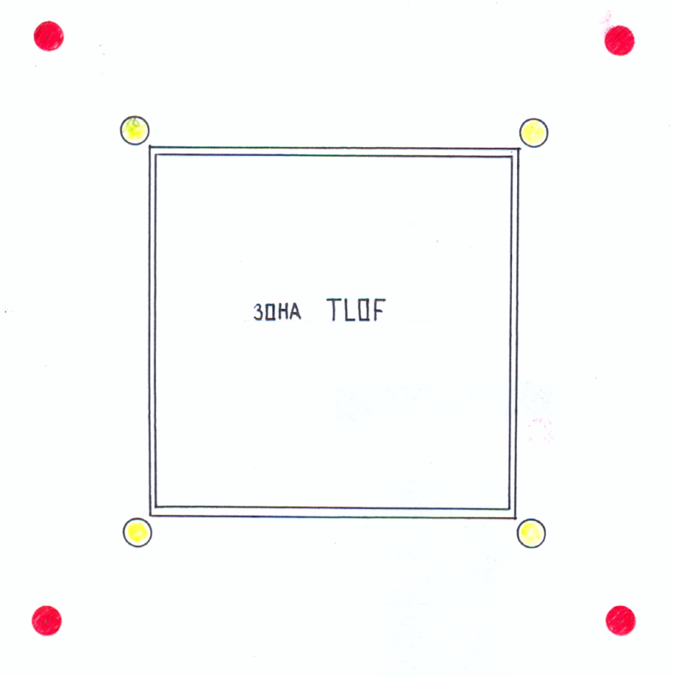
п. 54 На посадочных площадках, где отсутствуют посторонние источники света, допускается использование всенаправленных огней постоянного излучения:
- жёлтого или белого цвета если зоны TLOF и FATO совпадают, а зона TLOF имеет форму квадрата с установленными ограничительными огнями красного цвета (рис.3);
- в другом случае – зелёного цвета (рис.1, 2).
ASPSL или LP должны быть зеленого цвета.
п.55 Высота огней периметра зоны TLOF посадочных площадок, расположенных на поверхности земли, не должна превышать 0.45 м над уровнем земли (снежного покрова).
Рис.3 Огни зоны TLOF посадочной площадки в форме квадрата

Slide 13
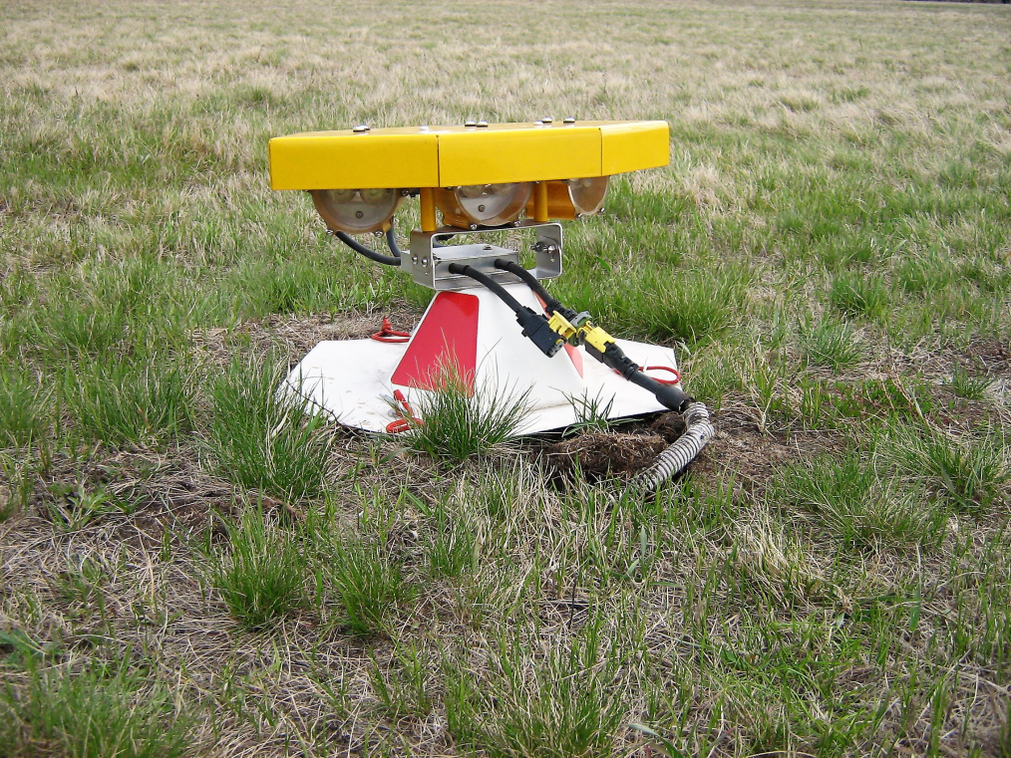
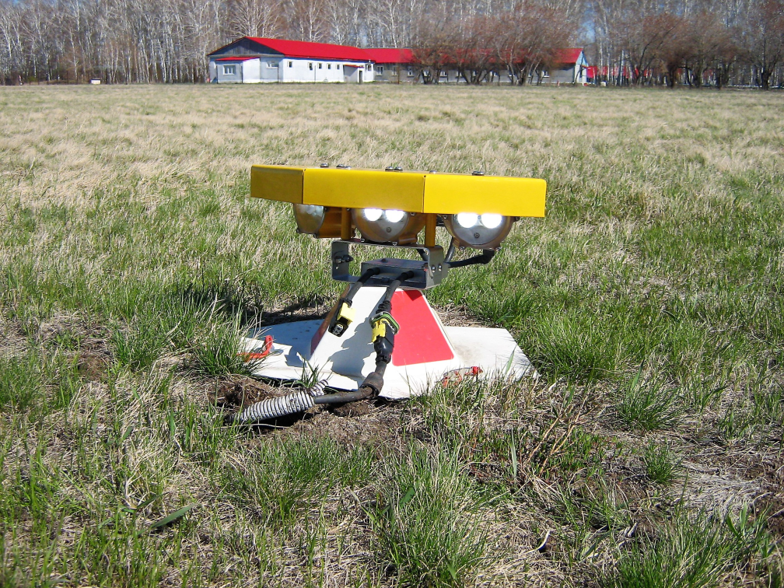
п. 56 Прожекторы зоны TLOF должны располагаться таким образом, чтобы не создавать блёсткости для пилотов, находящихся в полёте. Схема установки и направление прожекторов выбирается таким образом, чтобы создавался минимум теней.
Фото 5 Прожекторы зоны TLOF
п.57 Высота прожекторов зоны TLOF посадочных площадок, расположенных на поверхности земли, не должна превышать 0.45 м над уровнем земли (снежного покрова).

Slide 14
п.58 Средний уровень горизонтальной освещенности прожекторами, измеренный на поверхности зоны приземления и отрыва, должен составлять, по крайней мере, 10 люкс при коэффициенте равномерности освещения (среднее к минимуму) не более 8:1.
п.59 На посадочных площадках, расположенных на поверхности земли, LP располагаются вдоль маркировки, обозначающей границу зоны приземления и отрыва.
п.60 На посадочных площадках, расположенных на поверхности земли, минимальное количество LP в зоне приземления и отрыва должно быть равно девяти. Общая длина LP в схеме не должна превышать 50% длины указанной схемы. Должно предусматриваться четное число с минимальным количеством в три блока на каждой стороне зоны приземления и отрыва, включая блок в каждом углу. LP должны располагаться равномерно с расстоянием между концами смежных блоков не более 5 м на каждой стороне зоны приземления и отрыва.
п.61 LP должен иметь минимальную ширину 0.06 м. Арматура блока должна иметь цвет маркировки, которую он обозначает.

Slide 15
п.62 На посадочных площадках, расположенных на поверхности земли, предназначенной для использования ночью, если зона FATO и зона TLOF совпадают, за огнями, обозначающими периметр зоны TLOF, могут устанавливаться огни ограничений (огни зоны безопасности).
п.63 Огни зоны безопасности должны располагаться вдоль границ зоны. Огни должны размещаться равномерно со следующими интервалами:
- в случае, если зона имеет форму квадрата или прямоугольника, интервалы должны составлять не более 50 м, включая один огонь в пределах каждого угла (рис. 3);
- в случае, если зона имеет любую другую форму (в том числе форму круга, интервалы должны составлять не более 10 м при наличии не менее десяти огней.
п.64 Огни зоны безопасности должны быть всенаправленными огнями постоянного излучения красного цвета (фото 6).
п.65 Высота огней зоны безопасности не должна превышать 0.45 м над уровнем земли (снежного покрова).

Slide 16
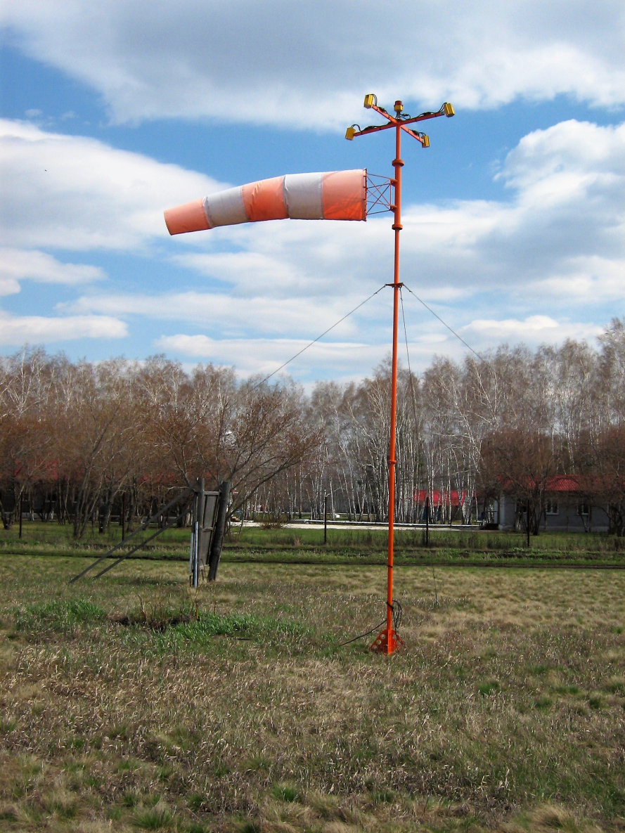
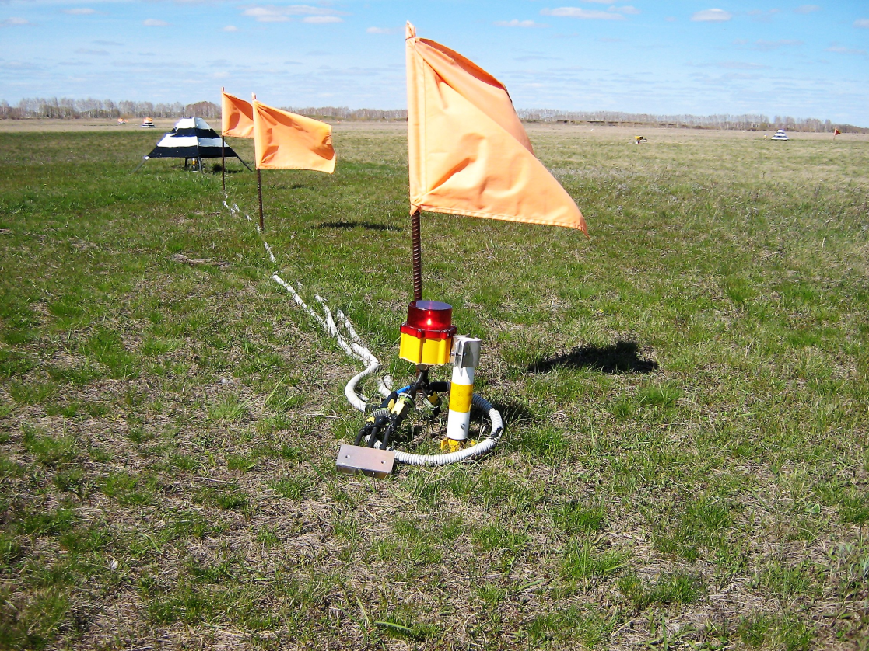
п.66 Ветроуказатель на посадочной площадке, предназначенной для использования ночью, должен обеспечиваться подсветкой (фото 7).
Фото 6 Огни зоны безопасности
Фото 7 Ветроуказатель

Slide 17
п.67 Система огней приближения (маркеры приближения со светоотражающим покрытием) может устанавливаться на посадочной площадке, где при необходимости целесообразно и практически возможно указывать пилотам в ночное время предпочтительное направление захода на посадку.
п.68 Система огней приближения должна располагаться на прямой линии в предпочтительном направлении захода на посадку.
п.69 Система огней приближения должна состоять из одного или нескольких следующих средств:
- не менее чем из трех огней, расположенных в одном ряду с одинаковыми интервалами 30±3 м;
- светового горизонта длиной 18±2 м на расстоянии 90±9 м от периметра зоны FATO (рис.4).
п.70 Огни, образующие световой горизонт, должны располагаться по горизонтальной прямой перпендикулярно линии огней осевой линии и делиться этой линией пополам. Интервалы между огнями светового горизонта должны составлять 4.5±0.5 м.

Slide 18
п.71 В зависимости от окружающих условий огни, расположенные за световым горизонтом, могут быть огнями постоянного излучения или бегущими проблесковыми огнями.
п.72 Огни постоянного излучения и бегущие проблесковые огни являются всенаправленными огнями белого цвета.
п.73 Высота огней системы приближения посадочных площадок, расположенных на поверхности земли, не должна превышать 0.45 м над уровнем земли (снежного покрова).
Рис.4 Система огней приближения

Slide 19
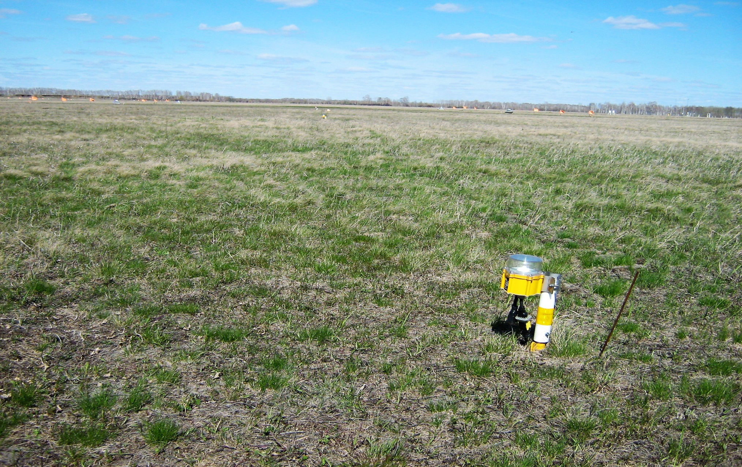
Фото 8 Система огней приближения посадочной площадки «Калачинск»

Slide 20
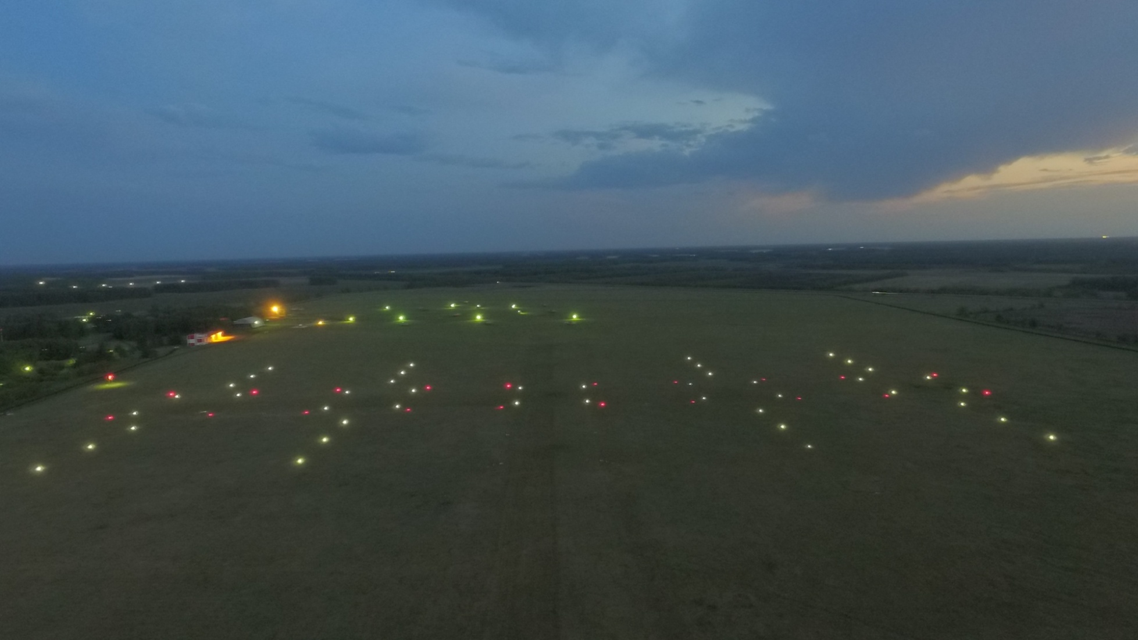
Фото 9 ССО посадочной площадки «Калачинск»

Slide 21
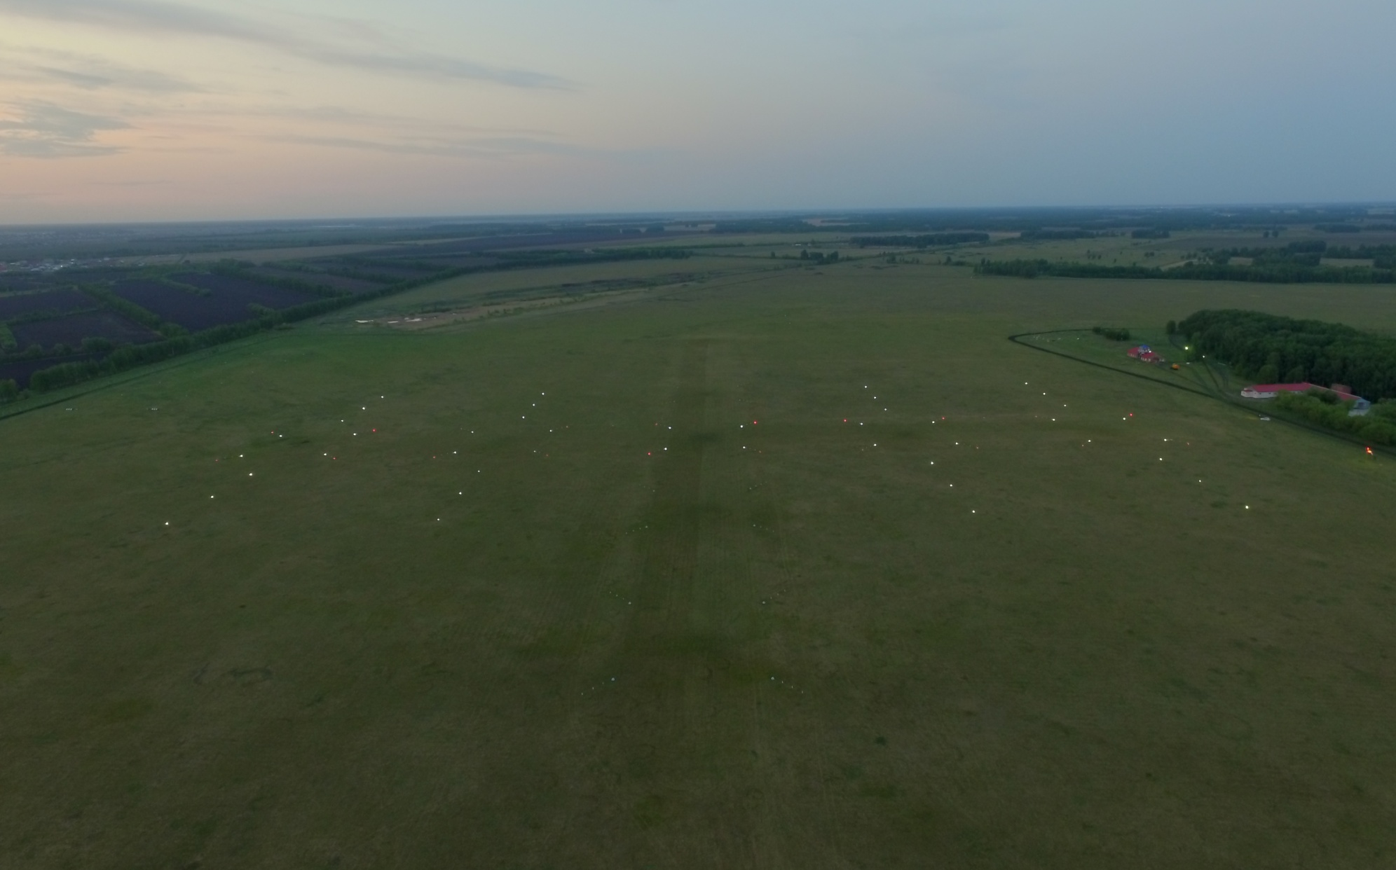
Фото 10 ССО посадочной площадки «Калачинск»

Slide 22
СПАСИБО ЗА ВНИМАНИЕ
Разработал штурман авиаэскадрильи
Омского ЛТК ГА
Рябченко В.В.

